Slide 1
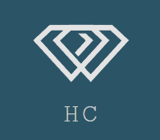
Halo crystal
HTML & CSS
최민기 황세웅 김승기

Slide 2
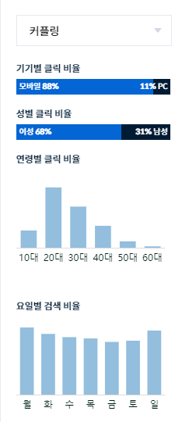
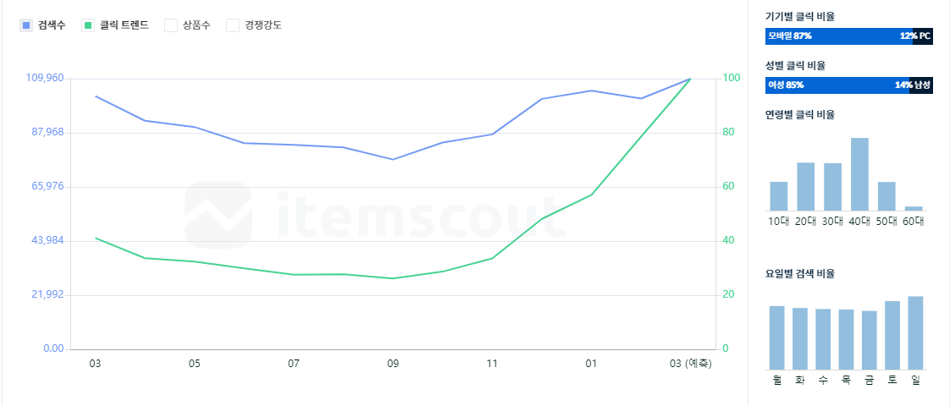
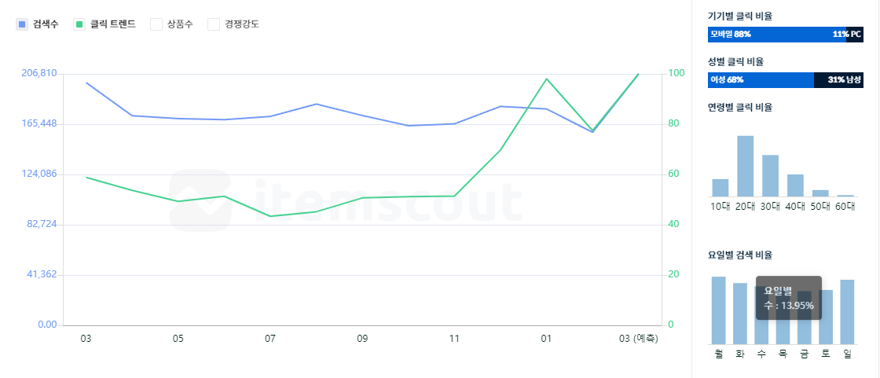
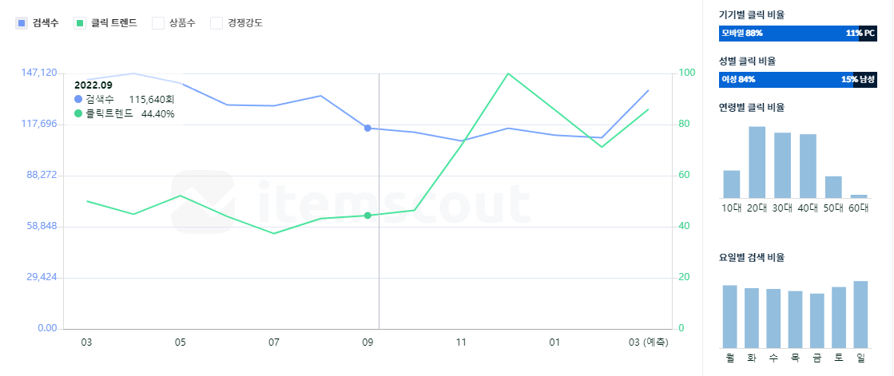
데이터 & 트렌드 분석
반지
커플링
목걸이

Slide 3
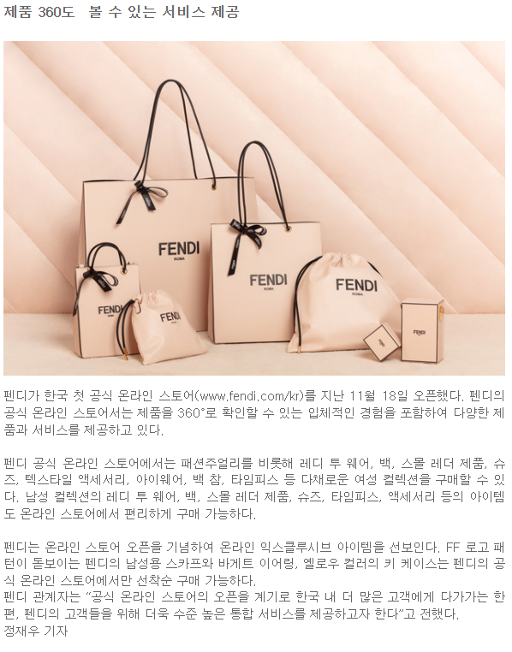
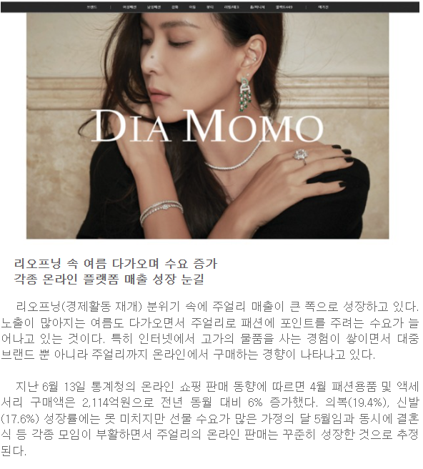
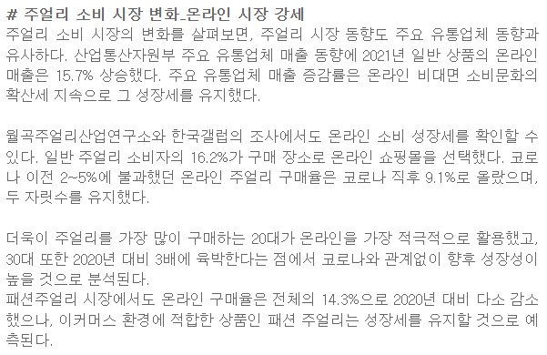
데이터 & 트렌드 분석
데이터 기반 모바일 사용자 증가
리오프닝 속 여름 다가오며 수요 증가 각종 온라인 플랫폼 매출 성장 눈길
여성의 취향을 저격하며 올해 5월까지 매출이 전년 동기 대비 83%증가 했으며, 같은 기간 온라인 판매는 90% 성장
코로나19로 인해 가속화되는 디지털 마케팅 변화 속에서 기업들은 발빠르게 마케팅 플랫폼 변화 기술 데이터 활용으로 고객 가치관 변화에 중점
출처 주얼리신문

Slide 4
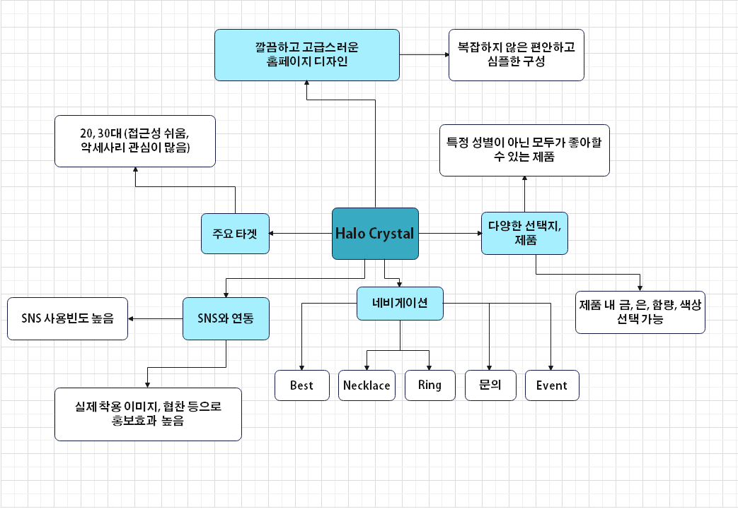
브레인 스토밍
주요 제안
복잡하지 않은 페이지 구성
편안함을 느낄 수 있는 컬러
고급스러운 분위기 연출
결과
SNS 연동으로 홍보 효과
실행 방안
4일 이내 사이트 디자인 컨셉트 회의
각각 정보 수집 후 모여서 결정

Slide 5
사용자 정의 및 리서치
나이를 불문하고 여성을 주 고객으로 하여 제작.
인터넷 정보를 토대로 모바일 이용자가 많아 반응형도 고려하여 제작.
언제 어디서나 사용 가능하도록 제작하여, 편리성, 신속성을 높일 수 있는 기대효과.

Slide 6
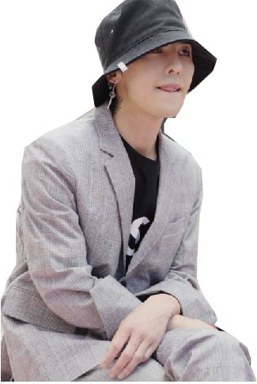
페르소나 도출
이름 : 권지용
나이 : 35살
취미 : 랩 & 음악감상
특기 : 작곡&작사
직업 : 가수
주요 관심 사항: 패션 & 액세서리
권지용씨는 세계에서 인기 많은 가수 입니다. 그는 최근 3년동안 만난 여자친구와 결혼을 앞두고 있습니다. 집에서 나가는걸 귀찮아하고 스케줄이 없을때는 하루종일 집에만 있는 집돌이 입니다. 그는 옷과 액세서리에 관심이 많아 항상 핸드폰을 들고 집 안 곳곳에서 웹 서치를 합니다.권지용씨는 주로 핸드폰으로 웹 서치를 하다보니 모바일 창보다 큰 브라우저가 뜨면 불편함을 느끼곤 합니다. 지용씨는 그러다 보니 한눈에 들어오는 홈페이지를 찾아 편리함을 느끼고 있습니다. 지용씨의 올해 목표는 최근 3년 만난 여자친구와 결혼 할 프로포즈 반지를 찾고 프로포즈 하는것 입니다.

Slide 7
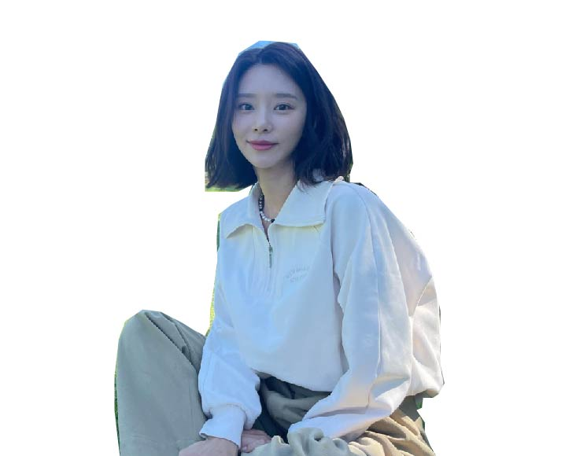
페르소나 도출
이름 : 박수진
나이 : 26살
취미 : 인터넷 쇼핑몰 웹 서치
특기 : instargram 업로드
직업 : 인플루언서
주요 관심 사항: 요즘 뜨는 브랜드
박수진씨는 팔로워수 25만명 인플루언서 입니다. 그는 남자친구랑 만난지 200일이 되었으며, 집에서 자신이 착용 하는 악세사리들을 인스타에 업로드 하는것을 좋아하고, 건강을 생각하는 라이프스타일을 가지고 있으며, 이미 다양한 온라인 서비스 이용 경험을 가지고 있습니다.
그는 다양한 정보를 제공할 수 있는 빠르고 효율적인 환경을 찾고 있습니다. 또한, 언제든지 자신이 필요한 것을 모바일로 통해 빠르게 해결 하고자 합니다. 수진씨의 이전 온라인 경험을 토대로 볼 때, 그는 지식이 풍부하지만 호기심이 많은데요. 따라서 업체들을 비교하여 정보에 기반한 구매 결정을 내립니다. 그는 또한 한 눈에 정보를 보는 것을 좋아 합니다.

Slide 8
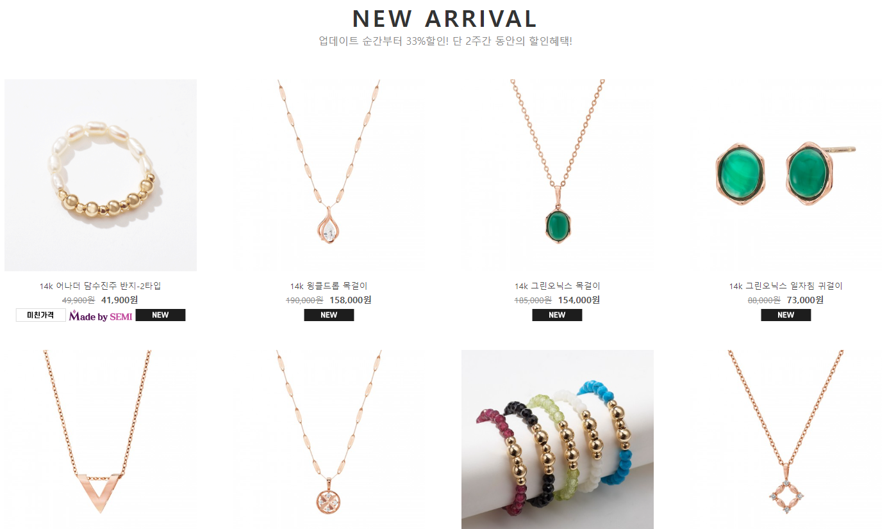
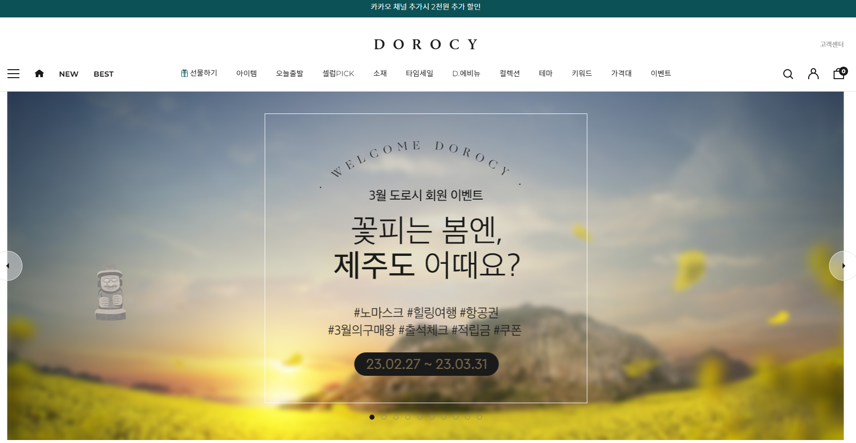
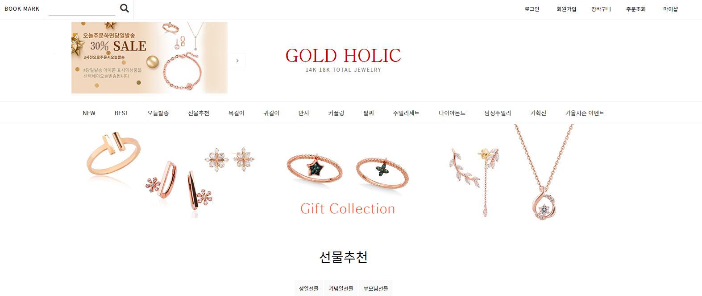
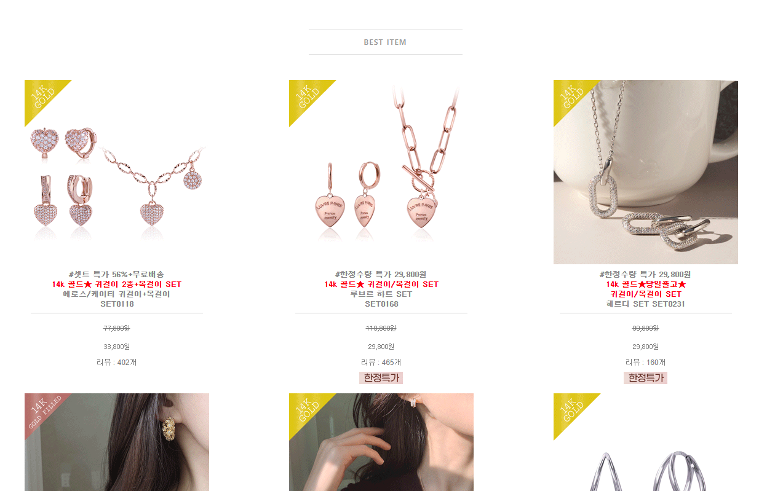
참고용 그래픽 자료

Slide 9
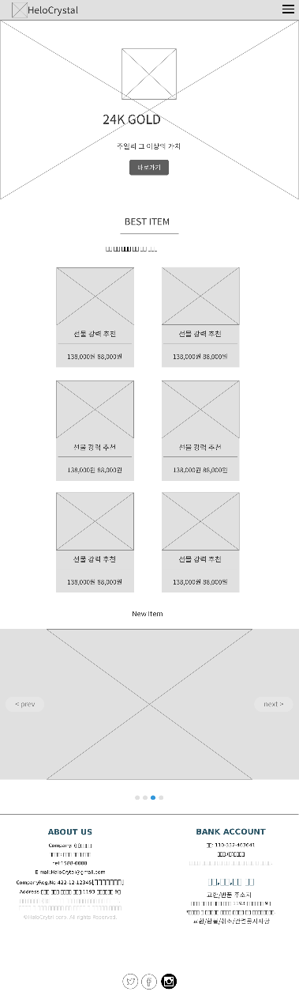
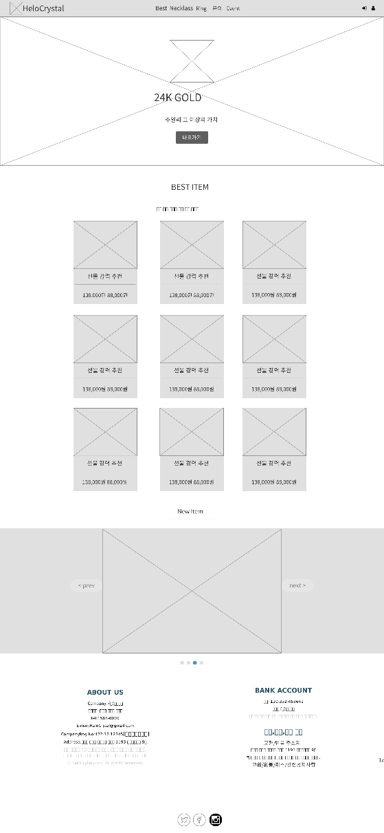
와이어 프레임
웹
모바일

Slide 10
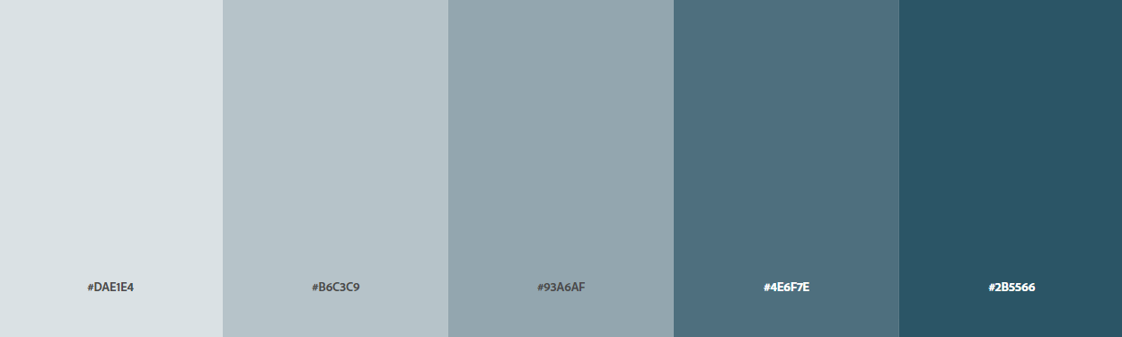
Mood Board
Color
Logo
Font Style
‘Lora font’ , ‘ 맑은고딕 ’
현대사회에 많이 사용되는 5가지 색상 중 지속가능경영에 많이 사용되고 있는 초록색과 맑고 순수함, 행복과 신뢰를 상징하는 파란색을 함께 섞어 색상을 파스텔톤화 하여 선택
누구나 알아 볼 수 있는 보석 모양을 메인으로 하여 그에 브랜드네임을 약자로 하여 단순하고, 브랜드컬러를 배경색으로 하여 만듬
보석에 걸 맞게 고급스러움과 귀품을 살리기 위하여 Lora font를 사용하고, 기본 font로는 맑은고딕을 사용하여 누구나 알아볼수있는 font를 사용

Slide 11
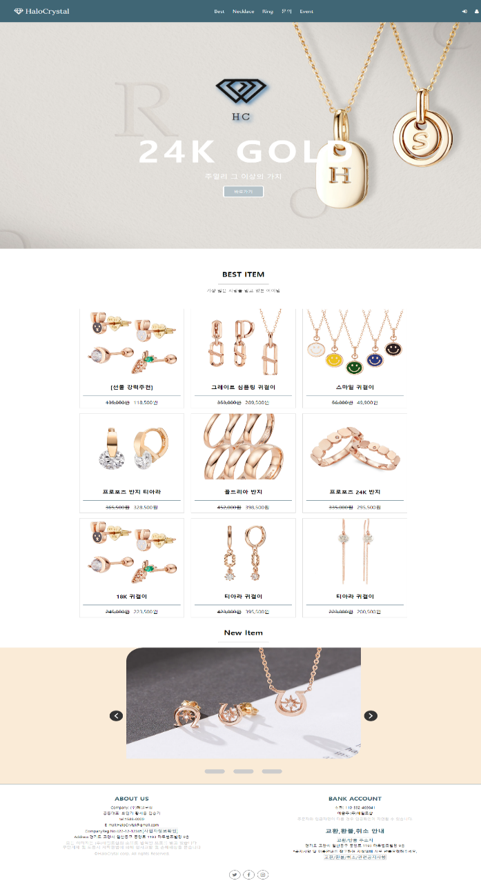
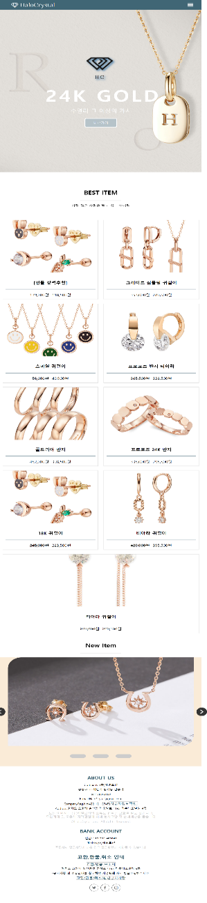
최종 디자인
웹
모바일

Slide 12
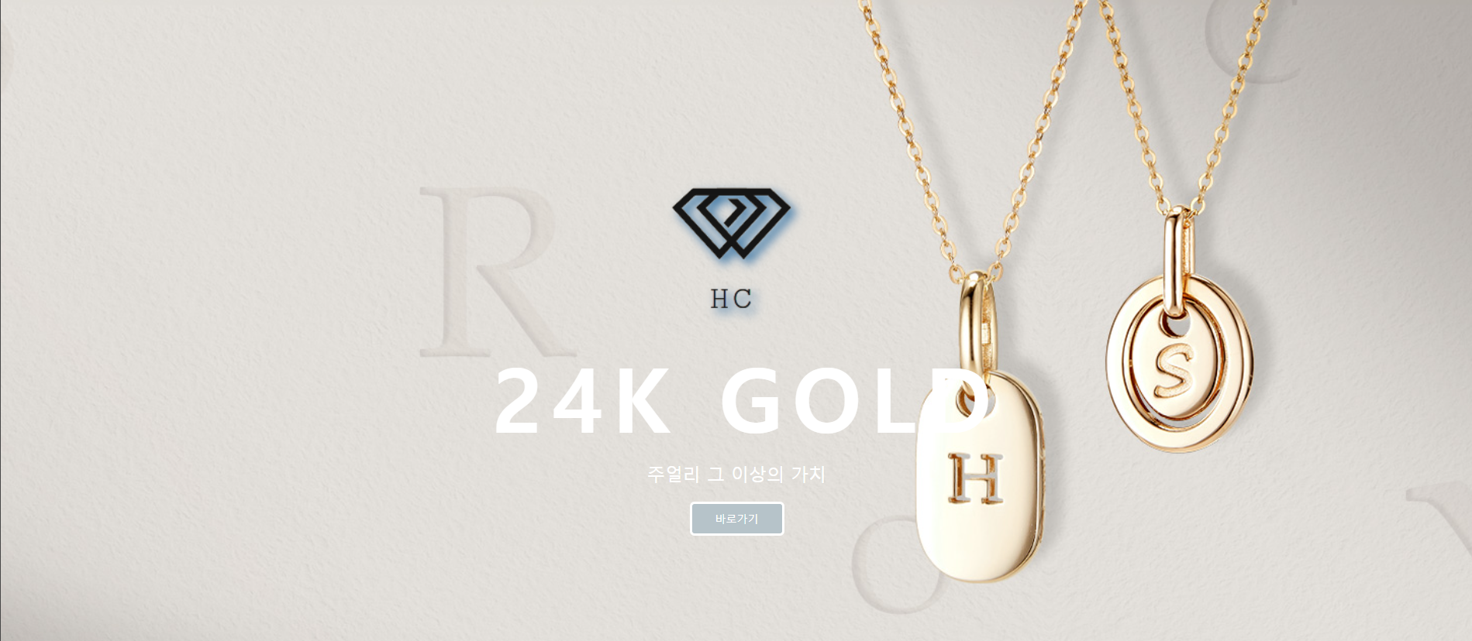
디자인 의도
- Navbar -
트렌드에 맞게 간단하면서도 누구나 알아볼 수 있도록 제작하였고, 모바일이용자를 고려하여, 제품이 극대화 될 수 있도록 반응형으로 제작.
- ConA -
고객 방문 시 메인 이미지로 시각화하여, 고객의 시선을 사로 잡을 수 있도록 제작.

Slide 13
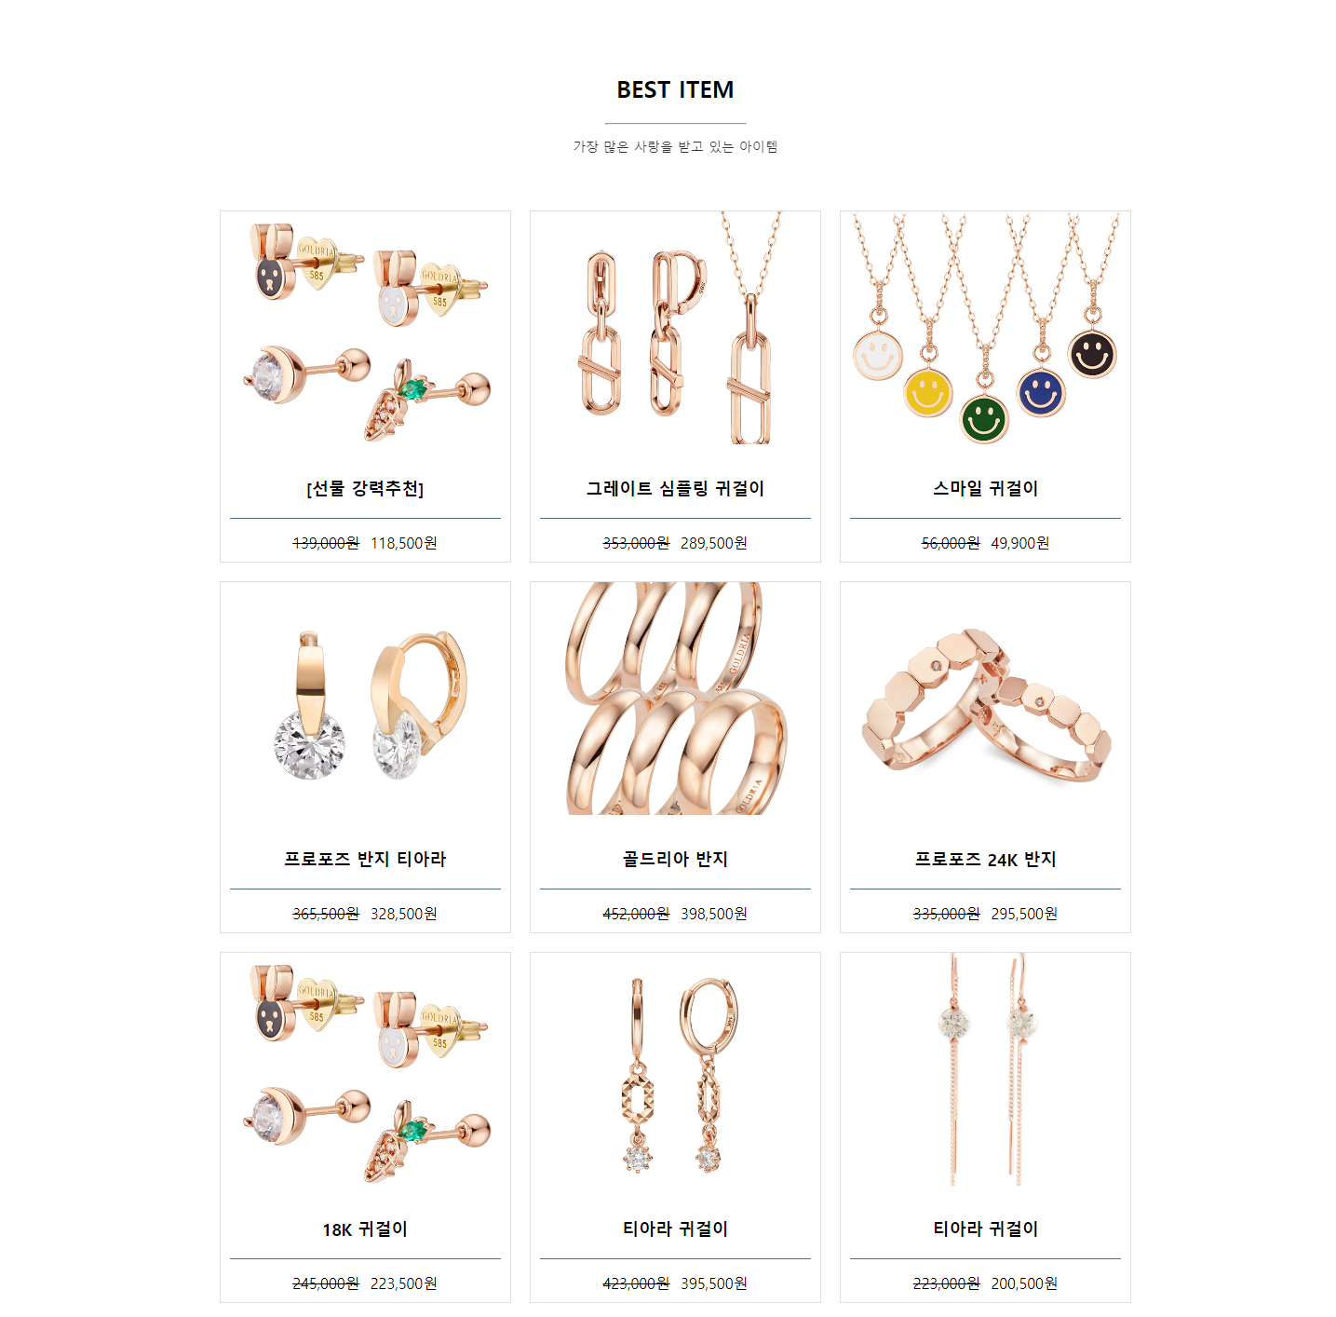
디자인 의도
- ConB -
제품에 시선이 집중 될 수 있도록, 전체적으로 화이트 색상으로 하여, 제품에만 시선이 갈 수 있도록 제작하였고, BEST ITEM을 보여 전체적인 사이트 분위기와 제품 quality 느낄 수 있도록 제작.

Slide 14
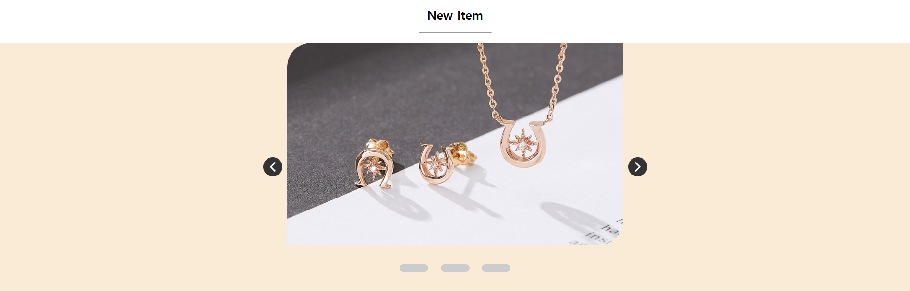
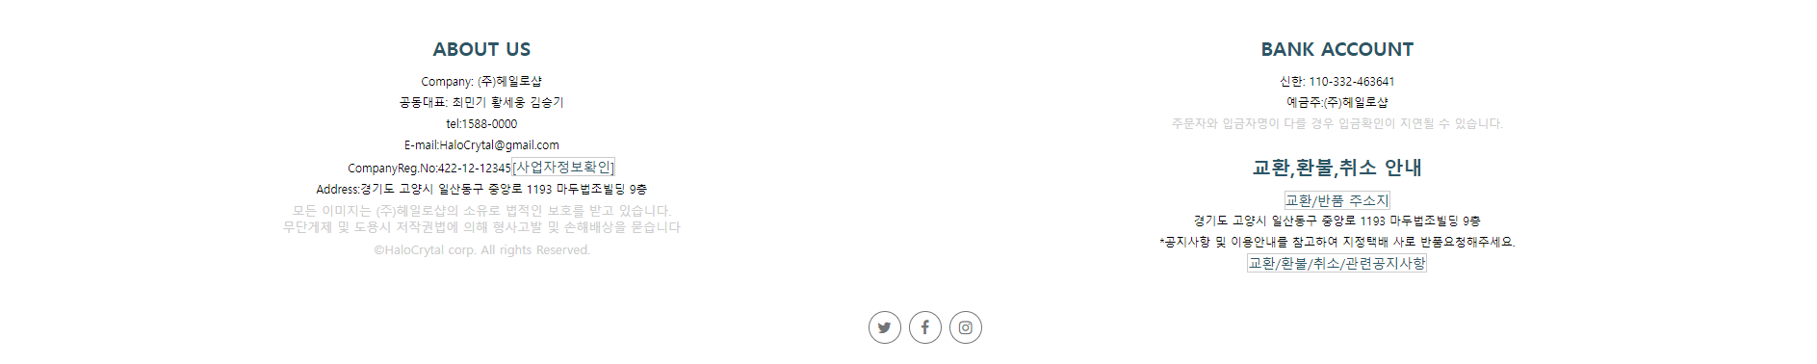
디자인 의도
- ConC -
슬라이드를 넣어 전체적인 홈페이지 고급 스러움을 느낄 수 있도록 제작.
- Footer -
고객 이용 시 필요한 정보만 넣어 여러 메뉴를 확인해 보지 않아도 찾을 수 있도록 제작.

Slide 15
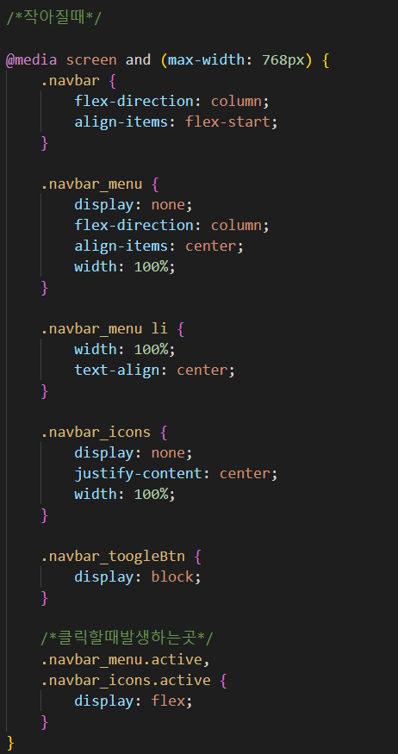
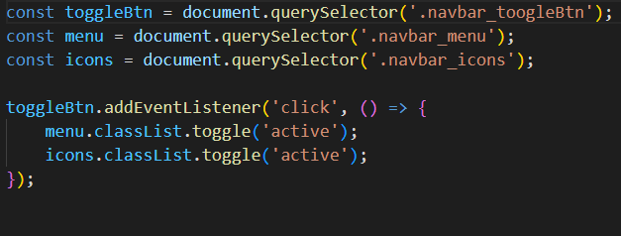
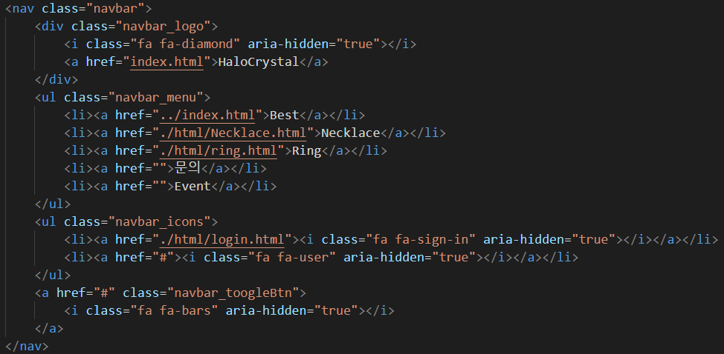
화면캡처 + 설명
CSS
javascript
마크업

Slide 16
체크 리스트
복잡하지 않는 페이지 구성 –> 누구나 알아 볼 수 있도록 제작하였음.
편안함을 느낄 수 있는 컬러 –> 실제 사용자가 사용하면서 피드백이 필요함.
고급스러운 분위기 연출 –> 필요에 맞게 고급스러운 분위기 연출 하였음.
SNS 연동 홍보 효과 –> SNS연동하여 홍보효과 극대화 하였음.
언제 어디서나 사용 가능 –> 반응형으로 제작하여 사용 가능성 높임.

